Slide 1
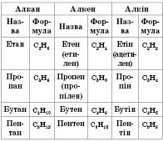
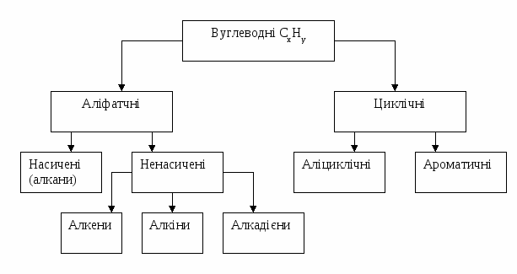
Використання вуглеводнів

Slide 2
Вуглево́дні — органічні речовини, аліфатичні, аліциклічні та ароматичні сполуки, до складу молекул яких входять лише атоми вуглецю і водню. Вуглеводні, схожі за будовою, складом і властивостями, об’єднуються в гомологічні ряди.

Slide 3
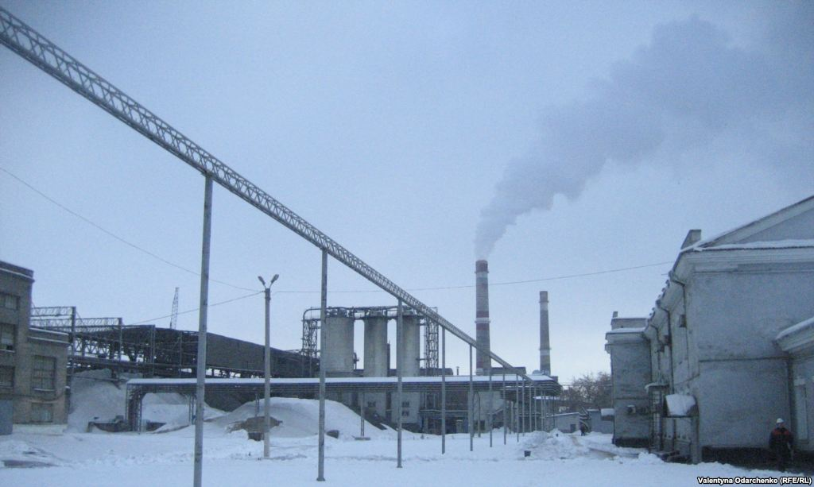
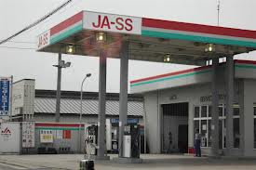
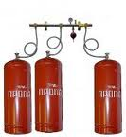
Насичені вуглеводні (алкани)
Використовують як паливо
Природний газ (CH4) – пальне на електростанціях
Рідкі алкани - бензин
C3H8 та C4H10 – паливо в газових плитах та моторне паливо

Slide 4
Насичені вуглеводні. Метан
Найпростіша органічна речовина — ме­тан — має молекулярну формулу .
Застосування метану. Метан у великих кількостях витрачається як паливо. Із нього одержують водень, ацетилен, сажу. Він використовується в органічних синтезах, зокрема для одержання формальдегіду, метанолу, мурашиної кислоти й інших синтетичних продуктів.

Slide 5
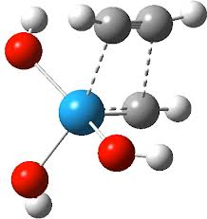
Ненасичені вуглеводні
Алкіни
Ще один гомологічний ряд ненасичених вуглеводнів — алкіни, що мають потрійні зв’язки. Назви алкінів походять від назв алканів, при цьому суфікс -ан заміщається на суфікс -ін.

Slide 6
Ненасичені вуглеводні
Алкени
Вуглеводні, що належать до гомологічного ряду алкенів (ненасичених вуглеводнів ряду етилену), мають один подвійний карбон-карбонний зв’язок. У їхній назві суфікс -ан замінюється на –ен.

Slide 7
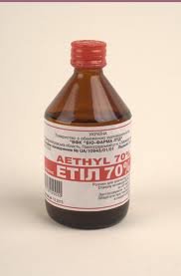
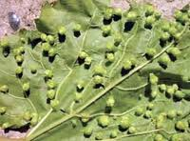
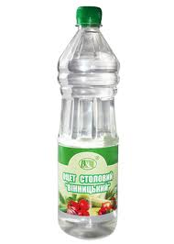
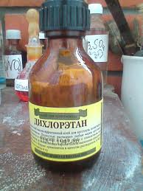
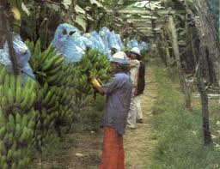
Етен (етилен)
Виробництво етилового спирту
Хлоретан – анастезійна речовина
C2H4
Виробництво поліетилену
Дихлоретан – розчинник, препарат для боротьби з філоксерою винограду
Для прискорення достигання плодів
Виробництво оцтової кислоти

Slide 8
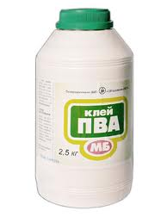
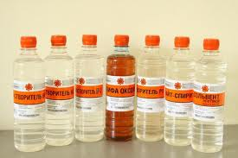
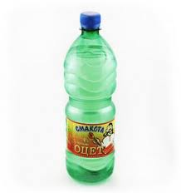
Ацитилен
Виробництво клею
C2H2
Виробництво розчинників
Використовується в ацитиленових пальниках для зварювання і різання металів
Синтез оцтової кислоти

Slide 9
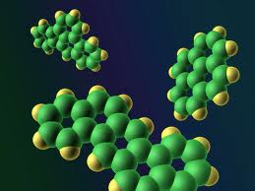
Ароматичні вуглеводні (арени)
Ароматичними вуглеводнями (аренами) називаються сполуки, молекула яких має одне або кілька бензенових кілець — циклічних груп атомів Карбону з особливим характером сполучення.

Slide 10
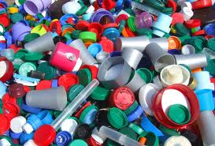
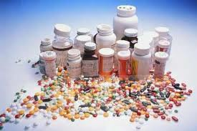
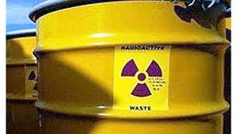
Бензен
Хімічна сировина для виробництва ліків, пластмас, барвників, отрутохімікатів і багатьох інших органічних речовин. Часто застосовується як розчинник. Додавання бензену поліпшує якість моторного пального.

Slide 11
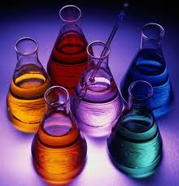
Виконала
учениця 9- Б класу
Пецюх Ірина

